Slide 1
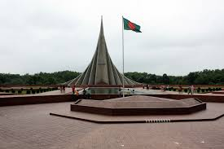
স্বাগতম

Slide 2
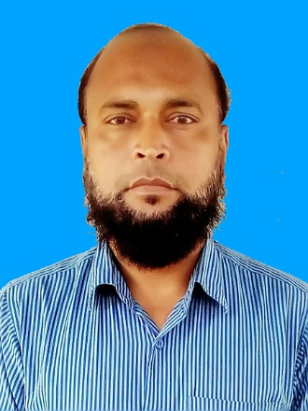
শিক্ষক পরিচিতি
মোহাম্মদ গোলাম মোস্তফা
সহকারি শিক্ষক
মধ্য মরিয়মনগর সরকারি প্রাথমিক বিদ্যালয়।

Slide 3
পাঠ পরিচিতি
শ্রেণিঃ দ্বিতীয়
বিষয়ঃ গণিত
বিষয়বস্তুঃ যোগ
পৃষ্ঠাঃ ১৯

Slide 4
শিখনফল
এ পাঠ শেষে শিক্ষার্থীরা-
৯.২.১ হাতে না রেখে দুই অংক বিশিষ্ট সংখ্যা উপরে নিচে যোগ করতে পারবে।

Slide 5
ছবিটি দেখি-
চিত্রে কালো রং এর চিহ্নটিকে কি বলে?

Slide 6
আজকের পাঠ
যোগ - (হাতে না রেখে)

Slide 7
মূল প্রশ্ন
* রণির ৩0 টি কলম ছিল। মিনা তাকে ২৪ টি কলম দিল। এখন রণির কতগুলো কলম হলো?

Slide 8
বাস্তব পর্যায়
দুইজন শিক্ষার্থীকে সামনে ডেকে নিয়ে আসব।
একজনকে রণি এবং অন্য আরেকজনকে মিনা হিসেবে অভিনয় করতে বলব এবং আমি তাদের ৬টি কলম এর বান্ডিল সম্বলিত নমুনা কলম দিব।
তারপর আমি মিনাকে বলব সে যেন রনিকে ২৪ টি কলম দেয়।

Slide 9
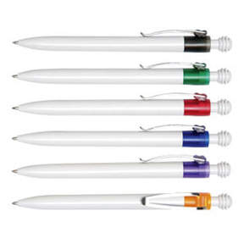
এবং

Slide 10
একত্রে

Slide 11
বস্তুনিরপেক্ষ
৩০
+ ২৪
৫৪

Slide 12
দলীয় কাজ
সবুজ দলঃ 14+51= , 30+39= ,56+40 =
নীল দলঃ ২২+১১ = , ৩২+ 2 = , ২3+ 6 =
লাল দলঃ ১0+ 8 = , ১৫ + ১০ =

Slide 13
পাঠ্য বইয়ের সংযোগ
দ্বিতীয় শ্রেণির গণিত বই এর ১9 পৃষ্ঠা খুলো।

Slide 14
মূল্যায়ন
উঃ যোগ
** ‘+’ এই চিহ্ন টার নাম কি ?
**যোগ করলে বাড়ে না কমে ?
**৩৮+২০=?
উঃ বাড়ে
উঃ ৫৮

Slide 15
বাড়ির কাজ

Slide 16
ধন্যবাদ

